Slide 1
Магнитная левитация

Slide 2

Авторы проекта:
Фёдор Чертков
Юнусов Оскар
Смоляков Георгий
Эльмурзаев Артемий

Slide 3
Цели и задачи:
Изучить магнитную левитацию.
Создать макет левитирующей платформы.
Упростить передвижение габаритных и тяжёлых предметов.
Внедрение магнитной левитации в повседневную жизнь

Slide 4
Актуальность:
1
2
3
комфорт
эффективность
экологичность

Slide 5
Область применения
Промышленность
Инфраструктура и логистика
Строительство
Развлечение

Slide 6
Принцип работы

Slide 7
Прототип

Slide 8
Чертежи и материалы

Slide 9
Показатели

Slide 10
Конкуренты
Номер | Прямые конкуренты | Неочевидные конкуренты
1. | МагЛев | Электропогрузчики
2. | Тележки | Грузчики

Slide 11
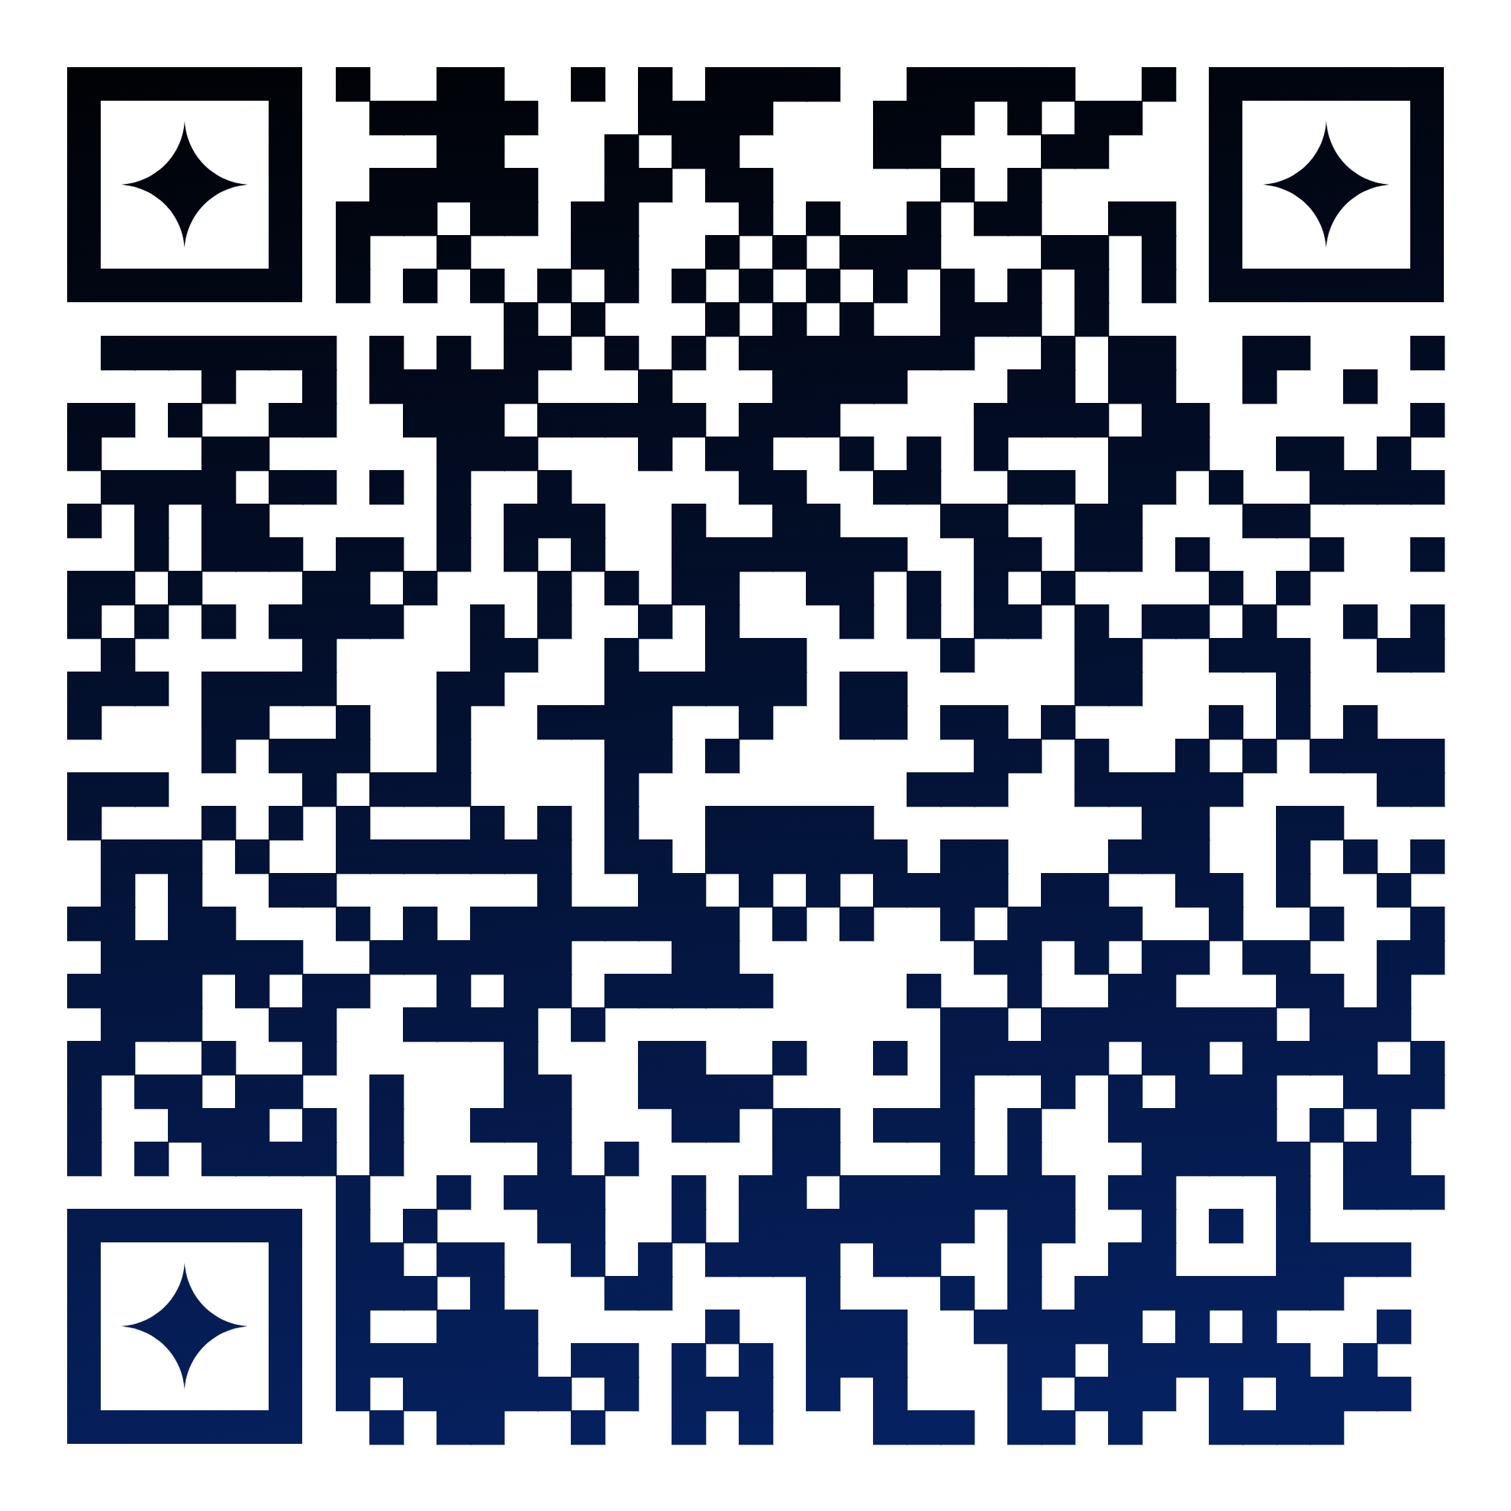

Магнитная левитация:
Поезд на маг. левитации:
Справочные материалы:

Slide 12
Спасибо за внимание!

